Slide 1
大规模
预训练语言模型
深度学习框架的挑战和解决之道
ML-Summit
袁进辉
OneFlow 一流科技创始人

Slide 2
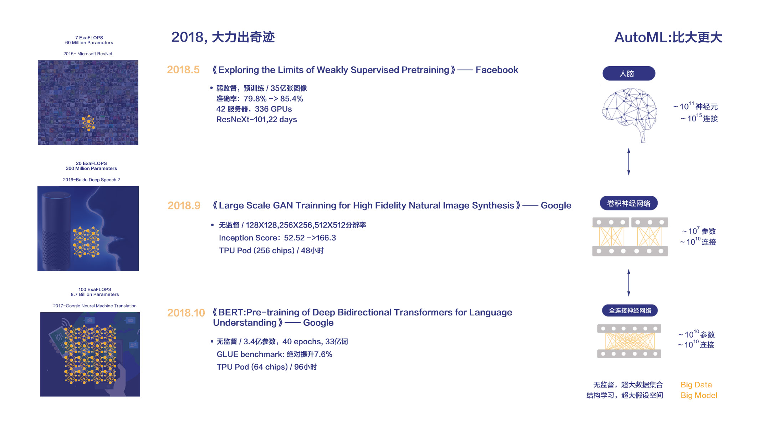

Slide 3
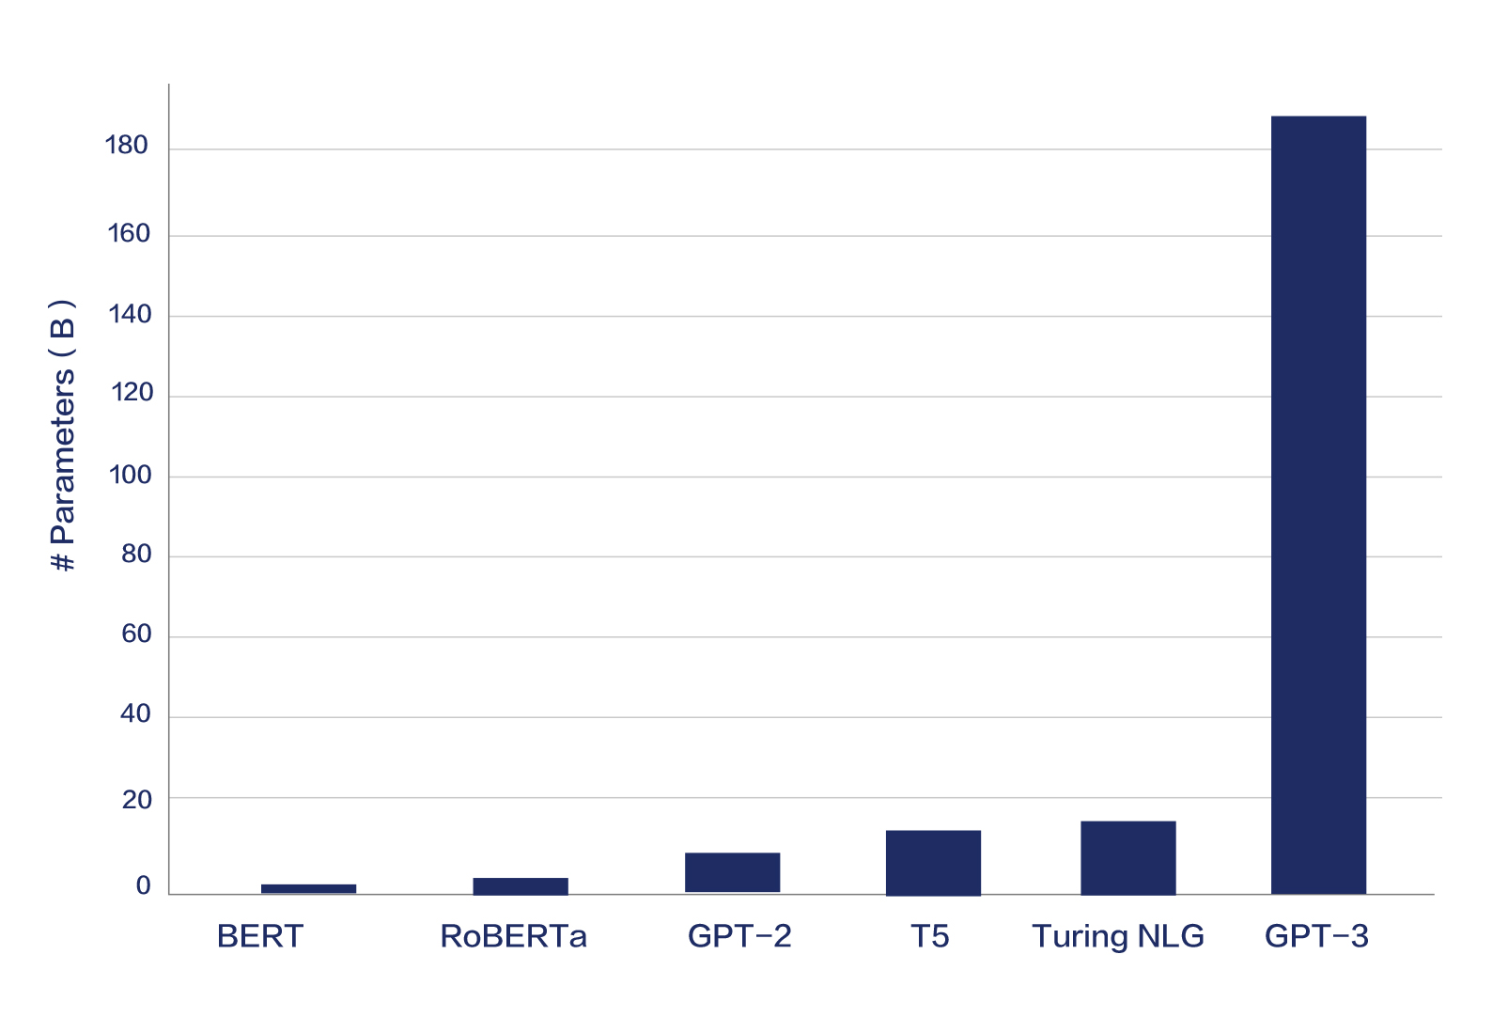
oneflow 研发动机——越来越大的模型

Slide 4
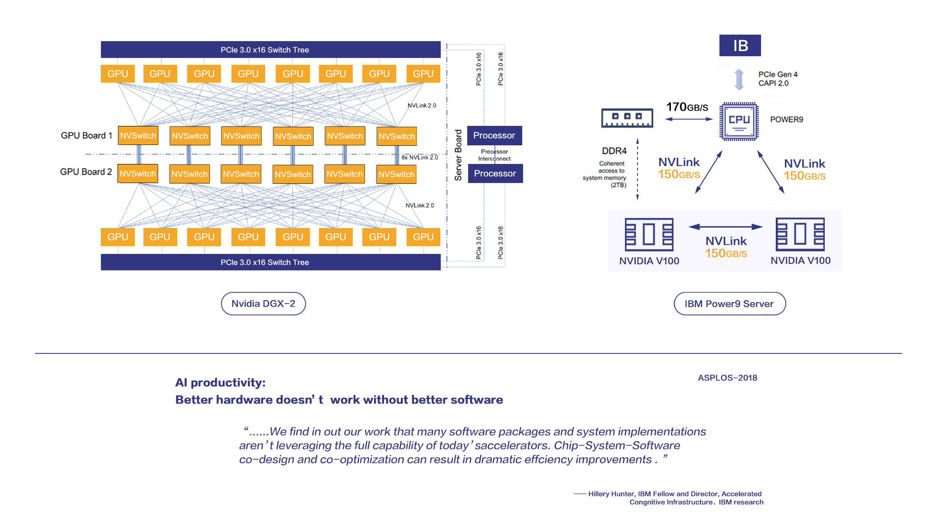

Slide 5
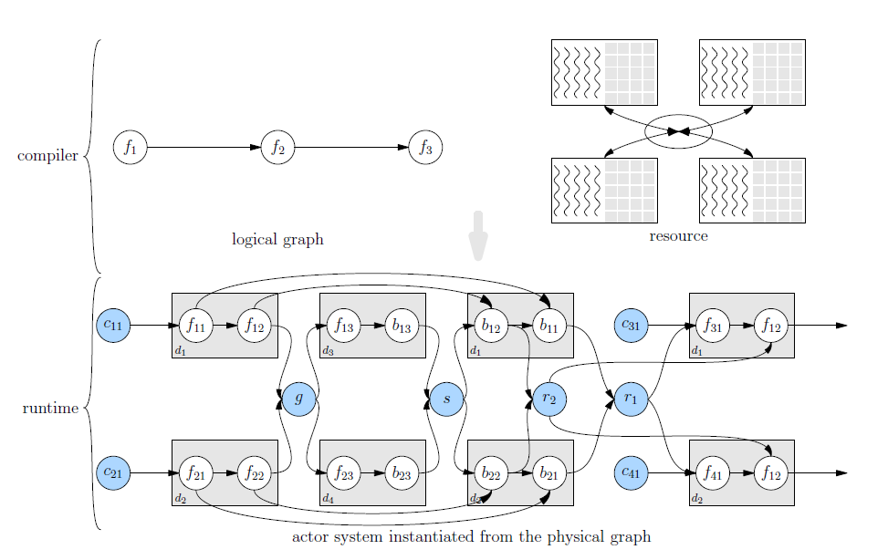

深度学习框架基本原理
请输入文字描述请输入文字描述请输入文字描述请输入文字描述请输入文字描述请输入文字描述请输入文字描述请输入文字描述请输入文字描述请输入文字描述请输入文字描述
在这里插入图片

Slide 6
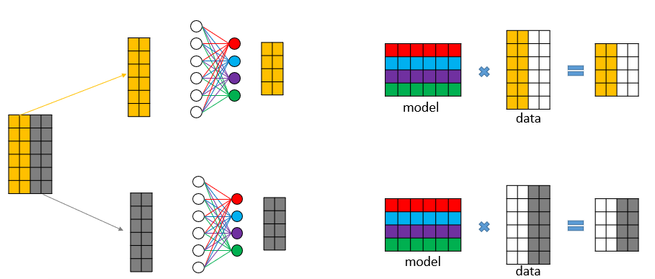
Embarrassingly Parallel ->数据并行
请输入文字描述请输入文字描述请输入文字描述请输入文字描述请输入文字描述请输入文字描述请输入文字描述请输入文字描述请输入文字描述请输入文字描述请输入文字描述
在这里插入图片

Slide 7
数据并行技术（卷积神经网络）性能优化已基本收敛
Resnet-50, Alexnet-BN
Large batch, LARS
Ring AllReduce, 2D Torus AllReduce
高速互联, >40Gbps
半精度，稀疏传输
Tensor fusion
数据预处理流水线（磁盘，解码，预取）
高速存储
腾讯，Google, 索尼，Facebook, PFN, 商汤

Slide 8
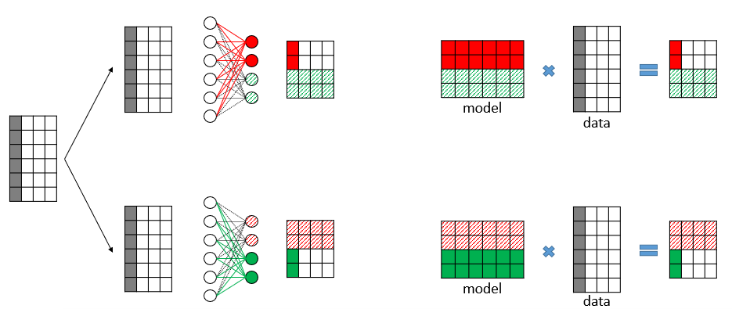
模型并行
请输入文字描述请输入文字描述请输入文字描述请输入文字描述请输入文字描述请输入文字描述请输入文字描述请输入文字描述请输入文字描述请输入文字描述请输入文字描述
在这里插入图片

Slide 9

流水并行
GPU1
GPU2
GPU3

Slide 10
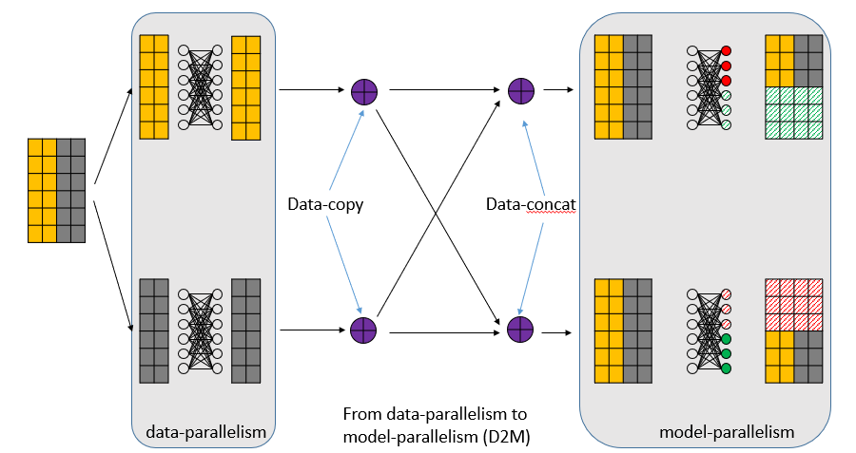
混合并行
GPU1
GPU2

Slide 11
数据路由复杂性示例（D2M,前向计算）all-gather
GPU1
GPU2

Slide 12
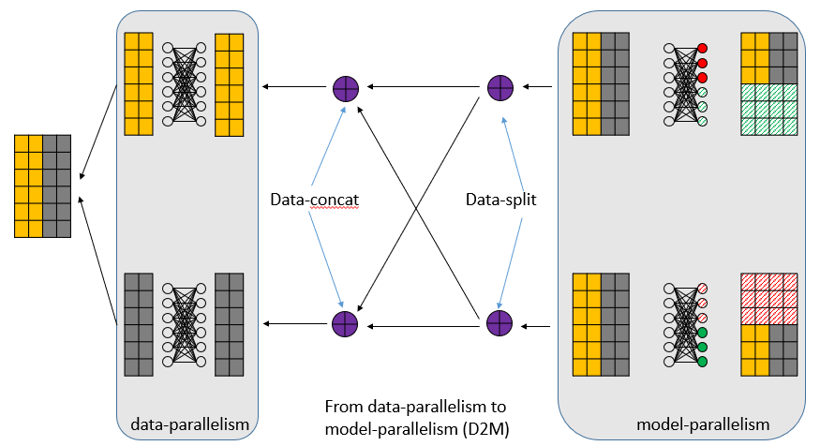
数据路由复杂性示例（D2M,后向计算）reduce-scatter
GPU1
GPU2

Slide 13
模型并行相关技术处于早期阶段
Mesh-tensorflow
Gpipe
Pipedream
Gshard
FlexFlow
OneFlow
Mindspore
Megatron-LM
InsightFace
HugeCTR
DeepSpeed

Slide 14
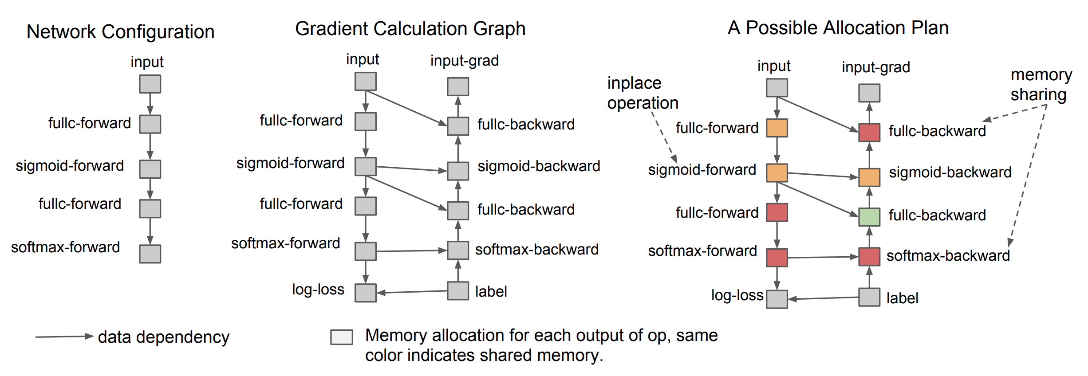
Inplace and Memory Sharing
1604.06174.pdf (arxiv.org)

Slide 15
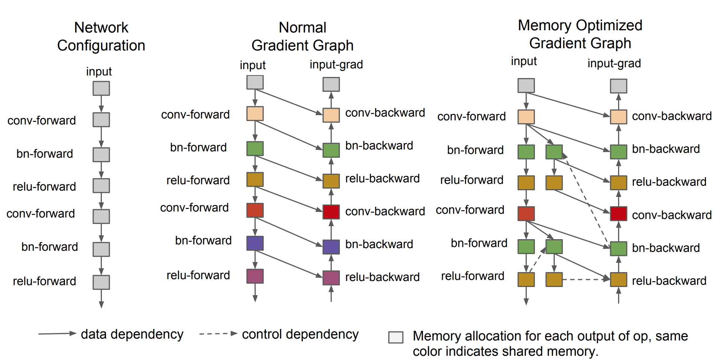
Sublinear Memory Optimization
1604.06174.pdf (arxiv.org)

Slide 16
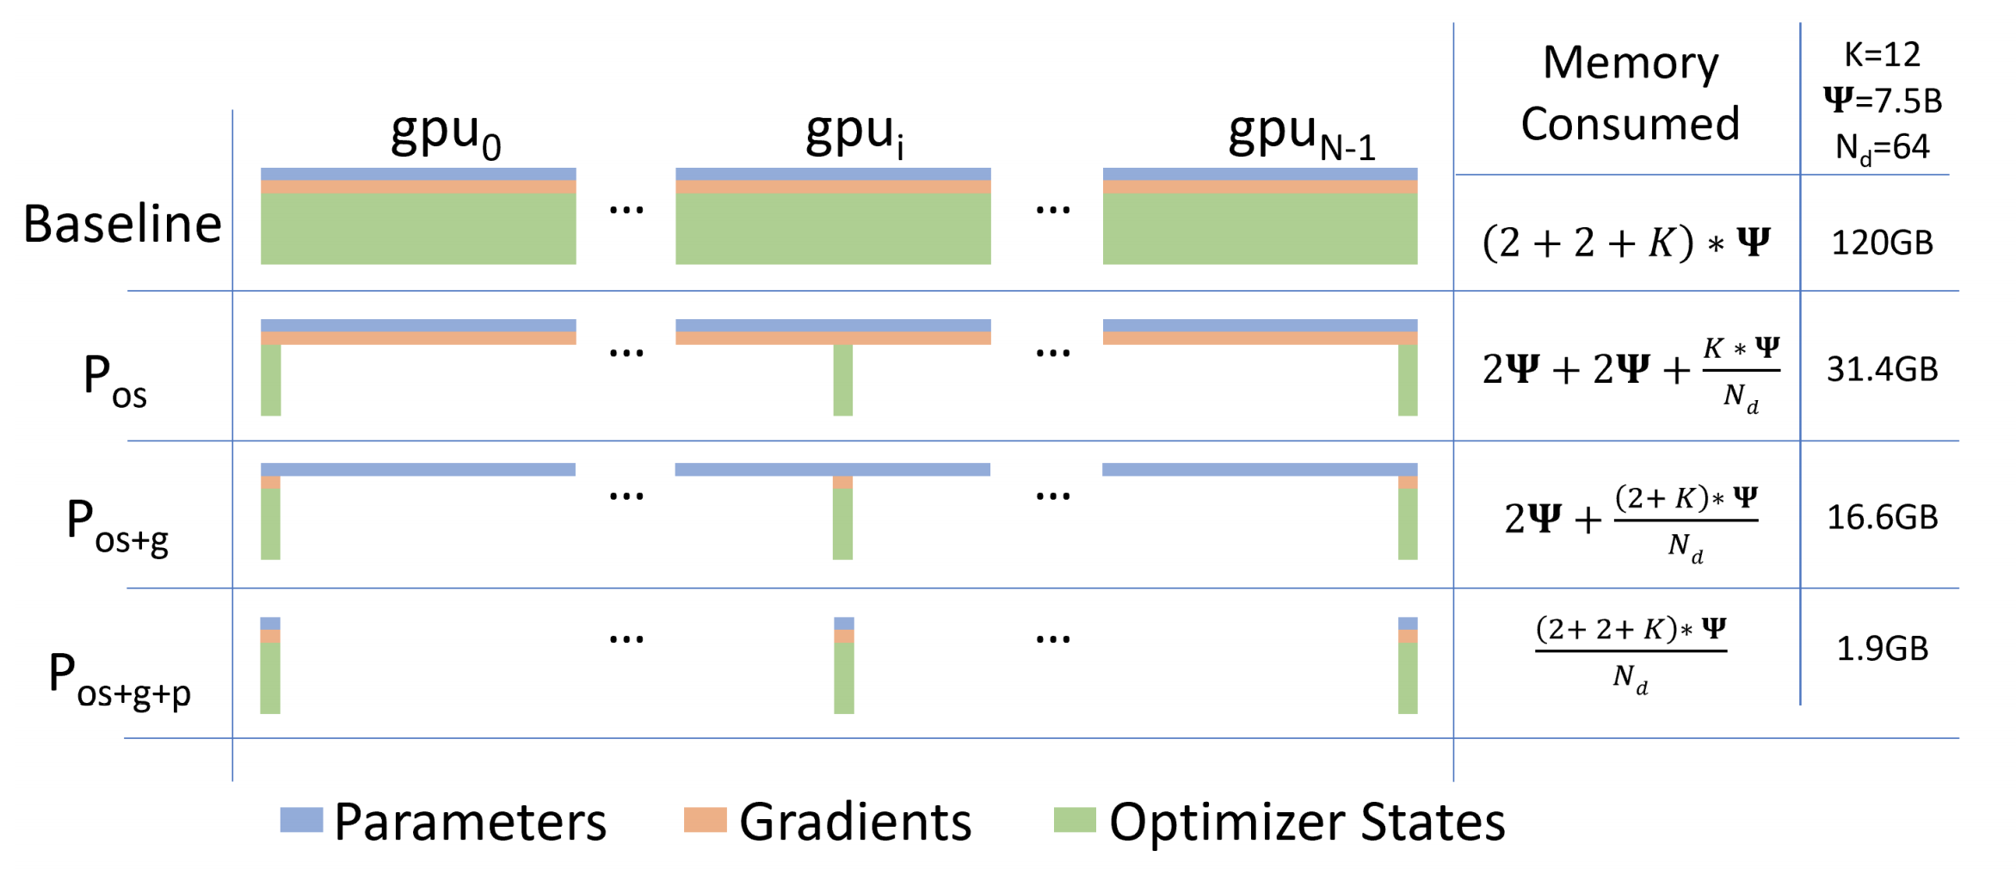
ZeRO and DeepSpeed
实质仍是数据并行，如果某一层参数容量超过单显卡容量就不适用了
1910.02054.pdf (arxiv.org)

Slide 17
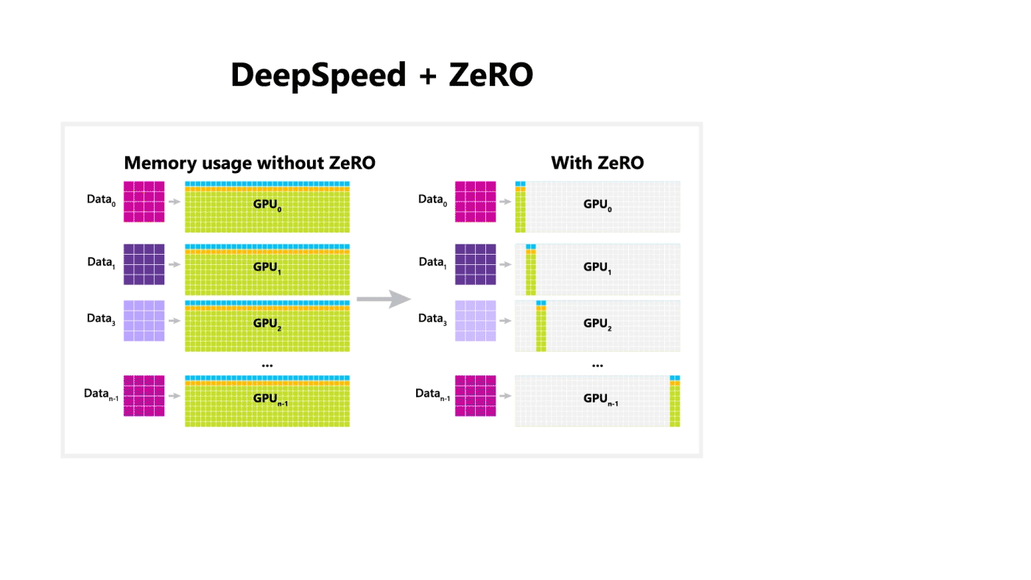

Slide 18
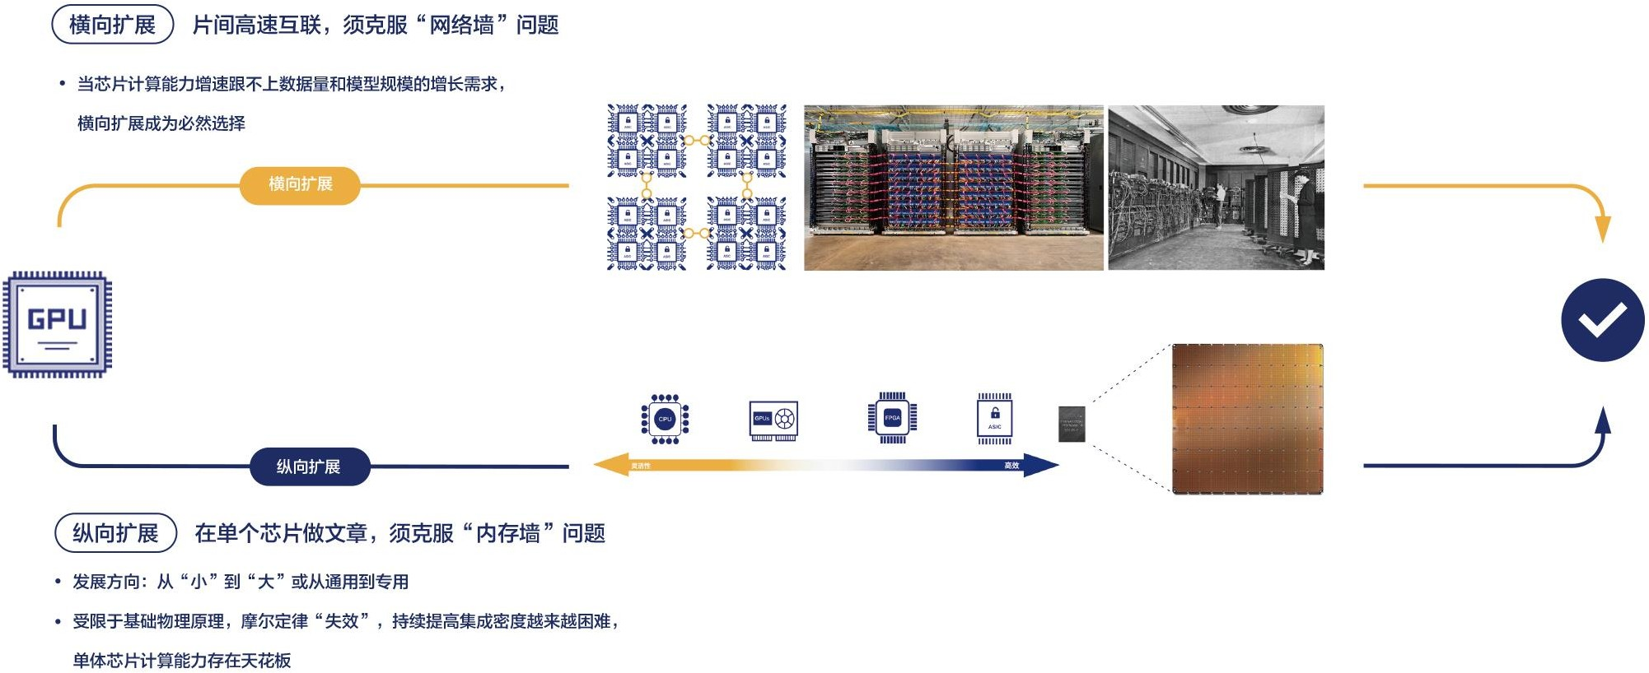
技术挑战——内存墙与网络墙

Slide 19
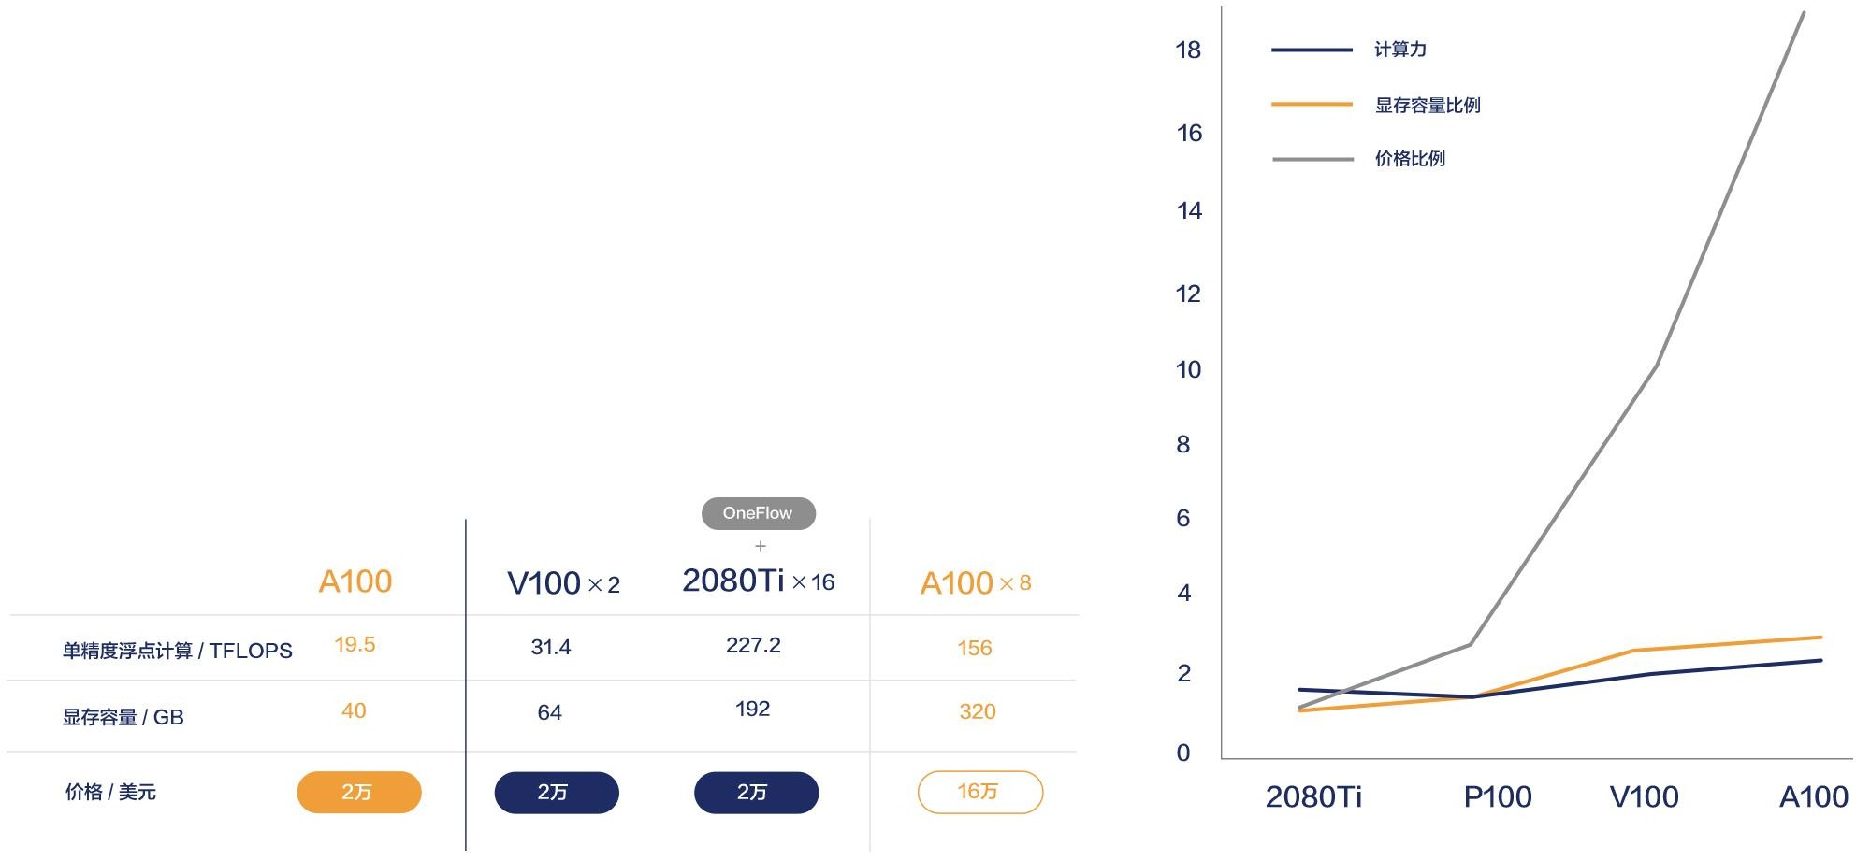
克服内存墙和网络墙难题的软件方案——多卡“合成”一卡
使用分布式集群像使用单卡一样简单
多机多卡线性加速
极致的显存管理策略

Slide 20
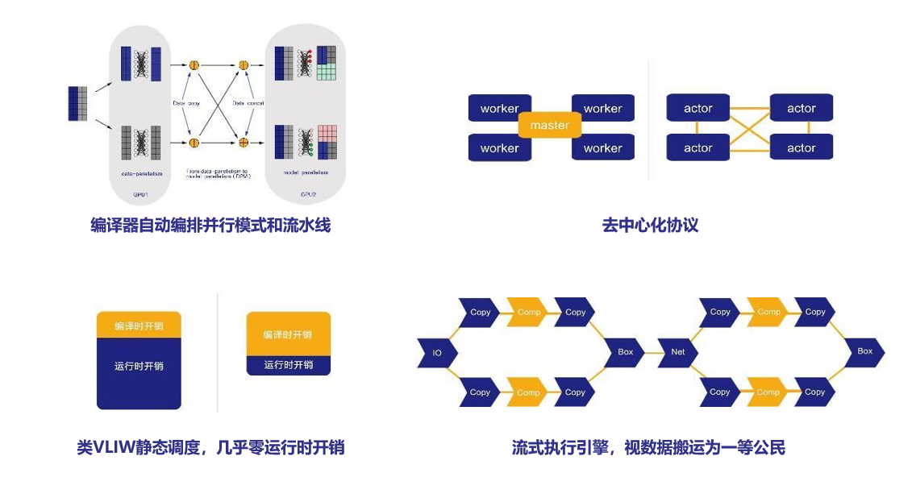
思路——静态调度与流式引擎

Slide 21
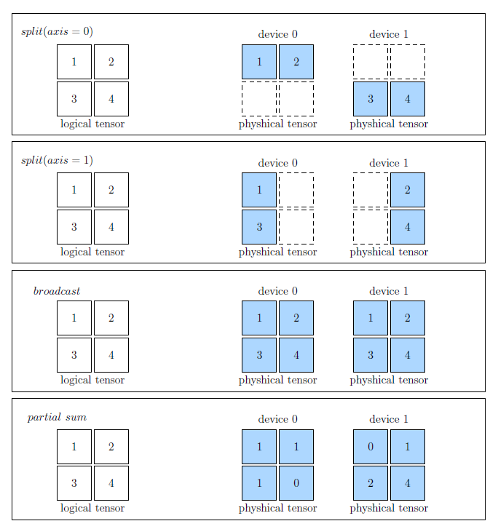
Split, Broadcast, Partial

Slide 22
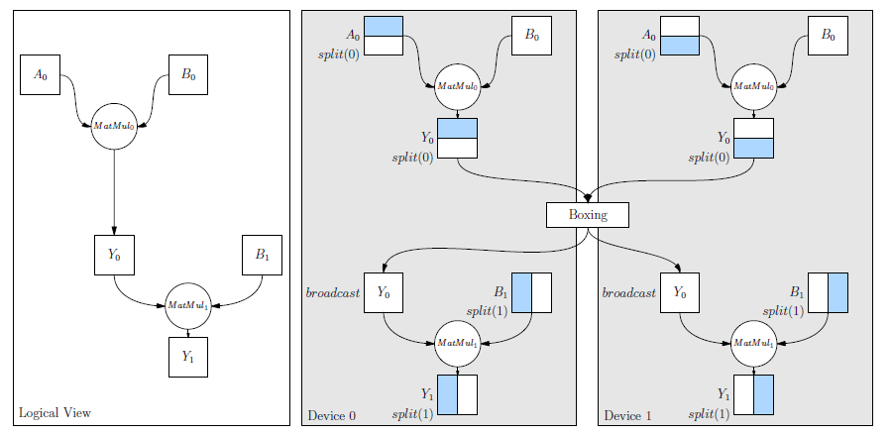
Auto-Routing

Slide 23
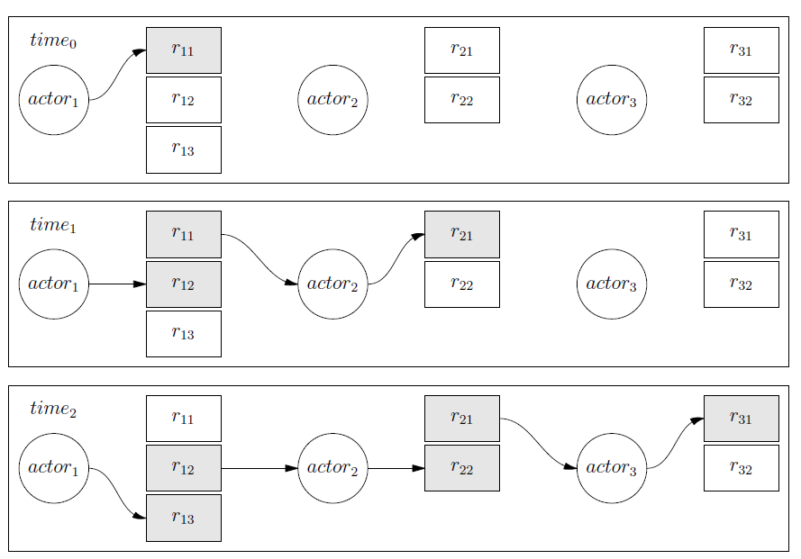
Pipelining and Flow Control

Slide 24
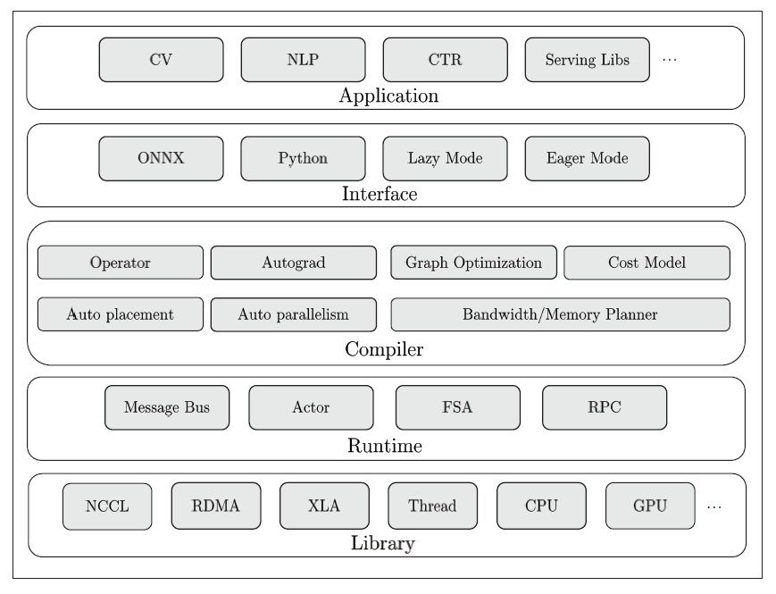
Architecture

Slide 25
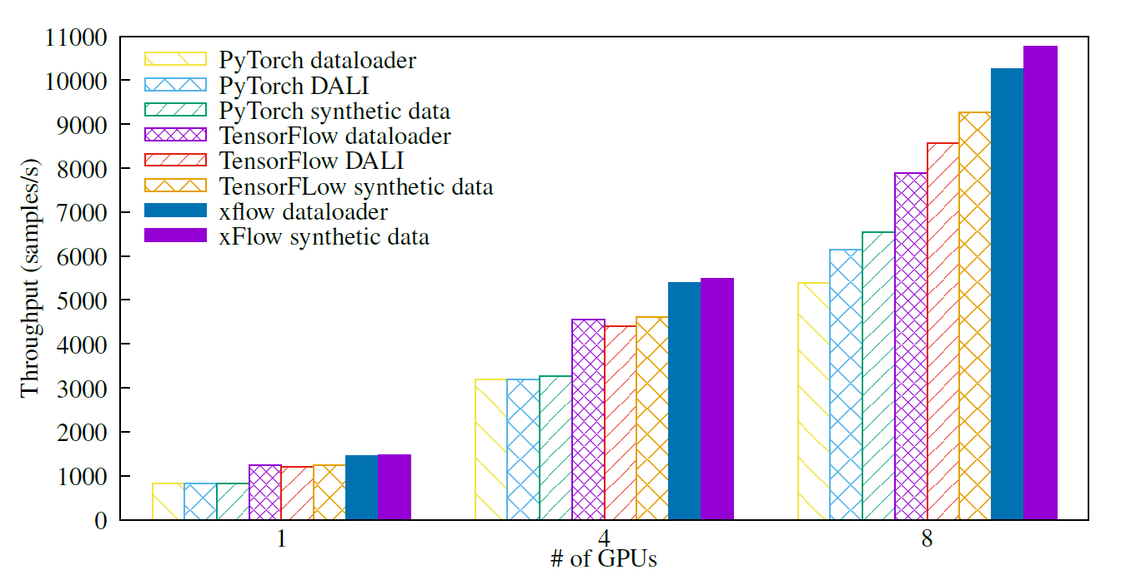
Data Pre-processing Pipelining
https://github.com/NVIDIA/DALI

Slide 26
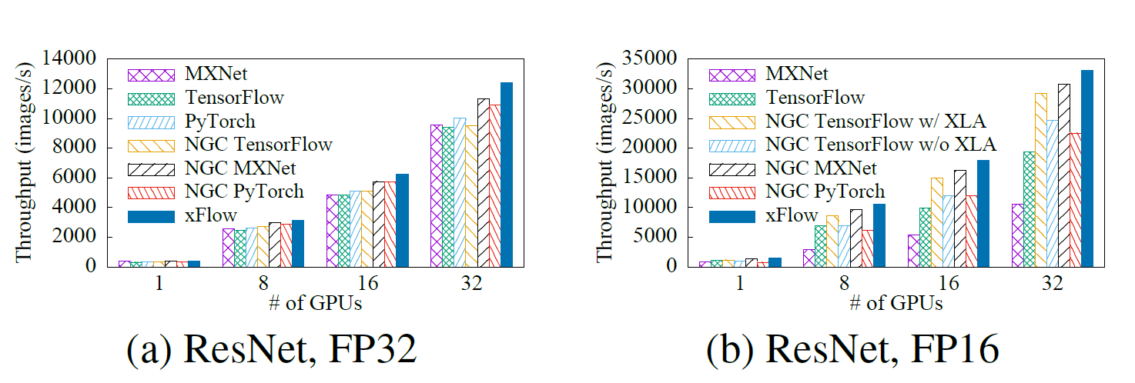
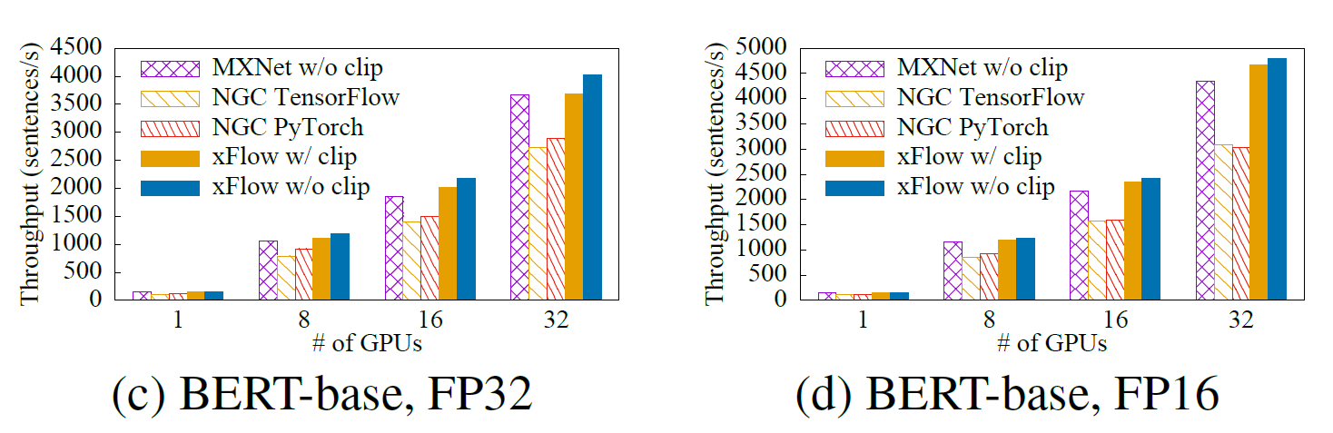
Data-Parallelism
https://github.com/Oneflow-Inc/DLPerf

Slide 27
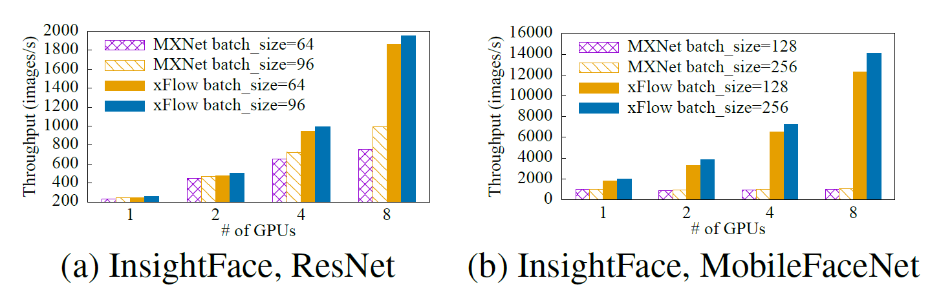
InsightFace
https://github.com/deepinsight/insightface

Slide 28
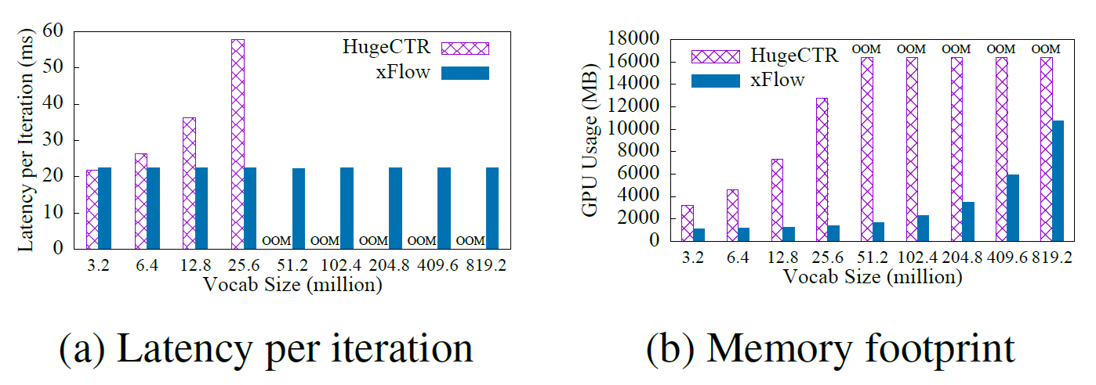
Deep and Wide (HugeCTR)
OneFlow相对于Nvidia为大规模广告推荐场景定制研发的HugeCTR 延迟更低，更节省显存
https://github.com/NVIDIA/HugeCTR

Slide 29
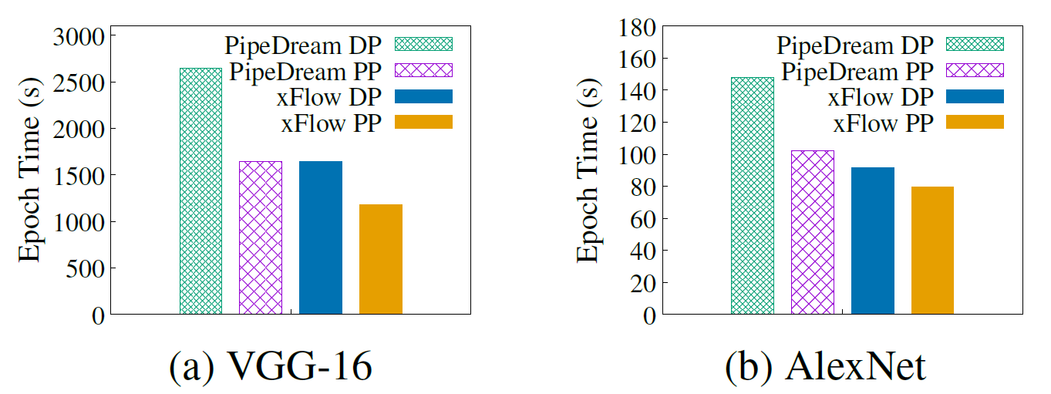
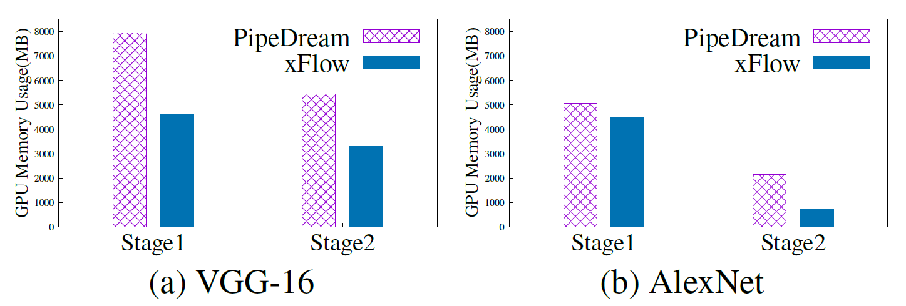
OneFlow vs. PipeDream
https://github.com/msr-fiddle/pipedream

Slide 30
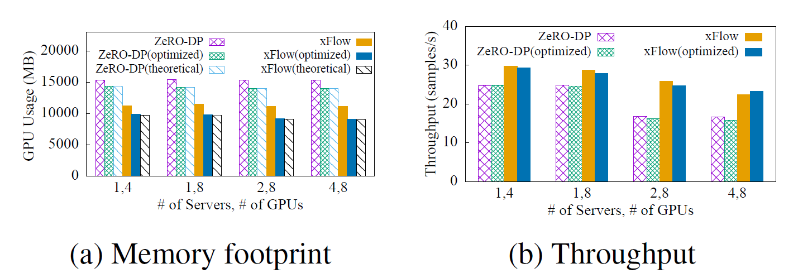
OneFlow vs. Microsoft DeepSpeed
OneFlow相对于微软为大规模预训练模型定制开发的DeepSpeed 更节省显存，吞吐率更高
https://github.com/microsoft/DeepSpeed

Slide 31
相关工作
NCCL
Horovod
BytePS
Mesh-tensorflow
Gpipe
Ray
HugeCTR
DALI
Megatron-LM
Deepspeed

Slide 32
深度学习框架技术挑战与发展趋势
RDMA网络和新型软硬协同架构的普及
多机多卡训练更加流行，分布式运行效率成为框架核心需求
横向扩展性：数据/模型/流水并行模式支持及扩展效率
纵向扩展性：张量编译器及自动代码生成技术
框架间迁移更加便利，深度学习软硬件迎来标准化时代

Slide 33

欢迎关注OneFlow公众号
Oneflow-Inc/oneflow: OneFlow is a performance-centered and open-source deep learning framework. (github.com)
在这里插入图片

Slide 34
谢谢

